Slide 1
Beckhoff PLC连接BDHDE伺服详细说明
2022/09/06

Slide 2
测试内容
系统配置及连接
伺服驱动器侧设置
TwinCAT软件基本介绍
TwinCAT System Manager
NC轴测试
PLC Control 程序调试
使轴运行

Slide 3
1. 系统配置及连接
系统配置
硬件名称 | 品牌 | 型号 | 版本号
PLC | Beckhoff | CX1020-0012 | Target: TwintCAT V2.11(Build 2285)
EtherCAT通讯模块 | Beckhoff | EK1110
伺服驱动器 | BDHDE | BDHDE-0032AEB | Firmware: fw2.5.1T22.7.22_1814
伺服电机 | PRHD2 | PH2-M08A23035T40D | 23bits多圈绝对值多摩川编码器反馈
调试电脑 | Lenovo | Thinkpad T440 | Windows 10 操作系统
PLC调试软件 | Beckhoff | TwinCAT | Local: TwinCAT V2.11(Build 2304)
伺服调试软件 | Servotronix | ServoStudio 2 | ServoStudioSetup_2_38_6_20

Slide 4
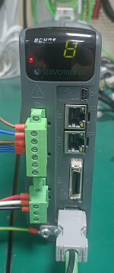
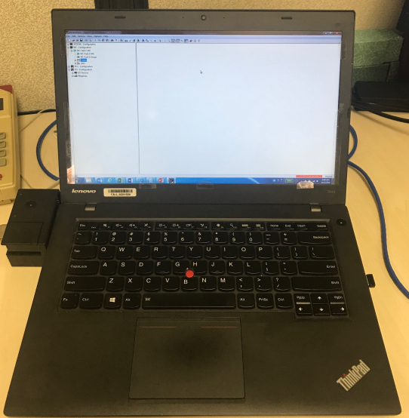
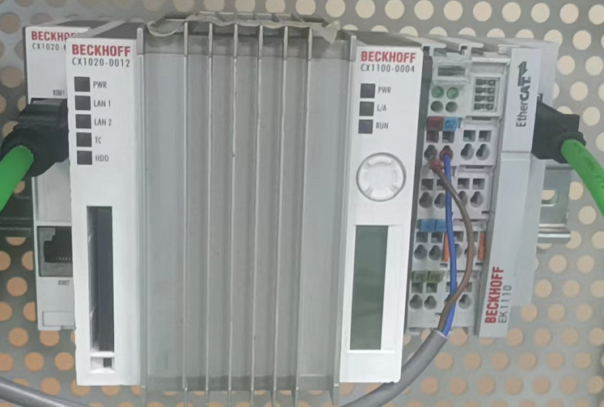
1. 系统配置及连接
硬件连接
EtherCAT
TCP/IP
IP: 169.254.004.188
IP: 169.254.004.x
Sub: 255.255.0.0
工程师站
电脑装有TwinCAT软件
可通过两个网口的任意一个通讯
接入C1 口： IN

Slide 5
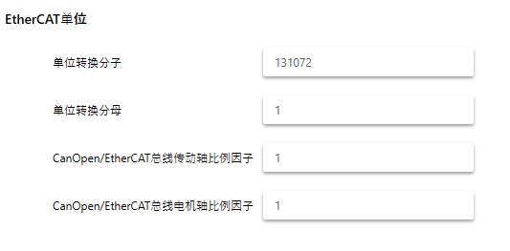
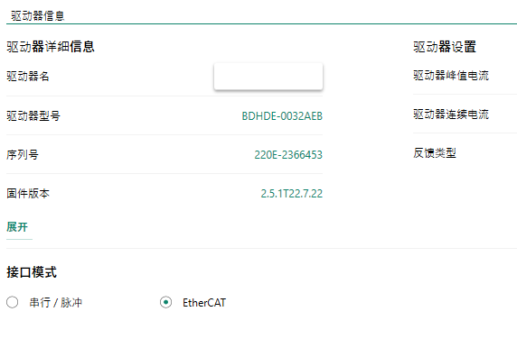
2. 伺服驱动器侧设置
注意事项
伺服驱动器设置
XML文件
其他
1）在运动单位设置总线控制旋转电机一转的脉冲数：单位转换分子；
2）在驱动信息的接口方式：✔EtherCAT;
3)执行驱动保存参数。
TwinCAT可自动扫描并导入链接的BDHDE伺服驱动器的XML文件 ¹
ESI文件导入如下路径：
之后重启TwinCAT
C:\TwinCAT\Io\EtherCAT
Notes:
1. 从站ESC 的EEPROM中包含从站接口信息（SII: Slave Interface Information），因此有时即便没有ESI文件，主站也能在网络启动时通过SII操作从站。

Slide 6
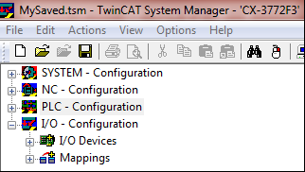

3. TwinCAT 2 软件基本介绍
TwinCAT 2 软件系统
TwinCAT System Manager
TwinCAT PLC Control
TwinCAT软件系统安装后包含
如下四个组件
主要用于对系统进行组态
提供Beckhoff PLC的编程环境

Slide 7
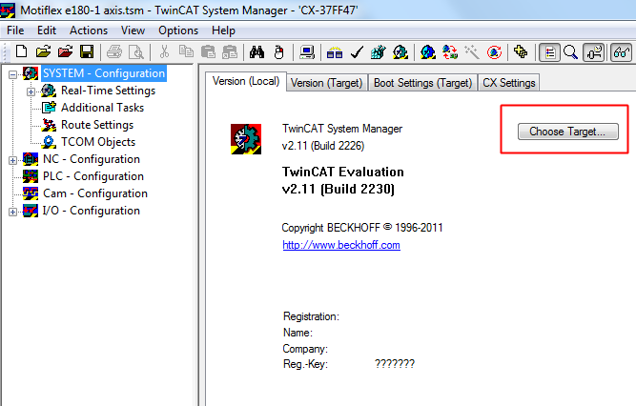
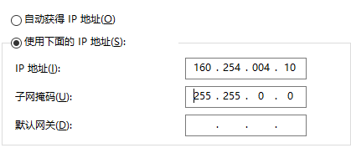
4. TwinCAT System Manager
打开TwinCAT System Manager
设置IP
打开TwinCAT System Manager
PLC的IP为： 169.254.004.188
将电脑的IP设置到同一网段内，如：
*：硬件连接好后，给系统上电
或IP自动获取

Slide 8
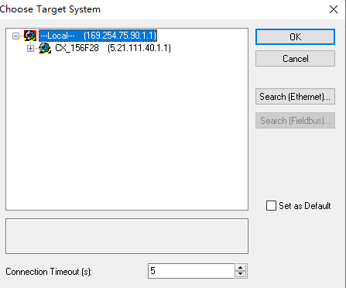
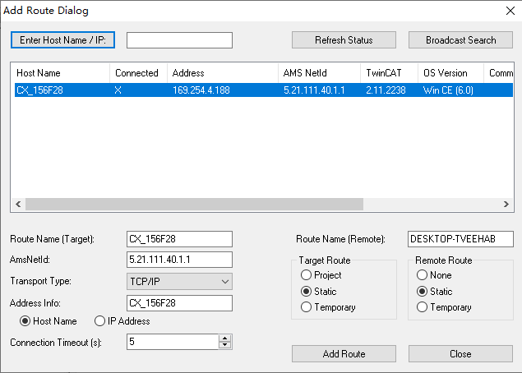
4. TwinCAT System Manager
打开TwinCAT System Manager
Choose Target System
Search，选中 Target System （Npcap Adapter影响）
连接上

Slide 9
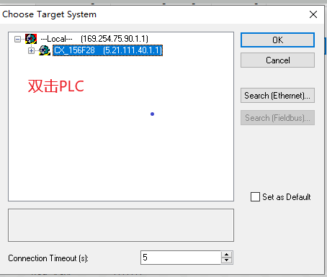
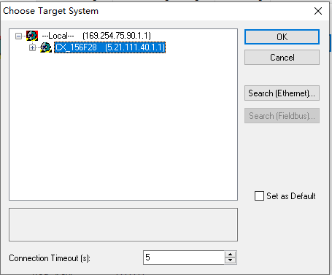
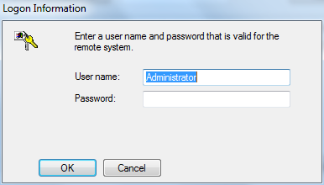
4. TwinCAT System Manager
打开TwinCAT System Manager
登录PLC
确认找到的PLC控制器
密码为“1”

Slide 10
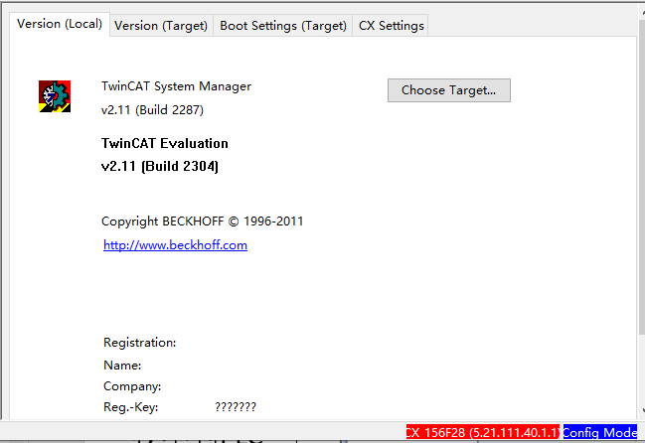
4. TwinCAT System Manager
说明
成功连接，右下角显示PLC名称和IP地址，以及Config Mode字样
找不到PLC的可能原因：
系统防火墙
PLC的TwinCAT Runtime没有正常安装
检查电脑和PLC的IP地址
注意要切换到Config Mode,才能激活扫描

Slide 11
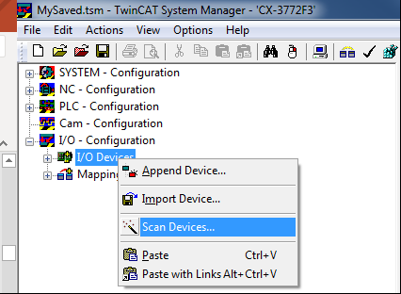
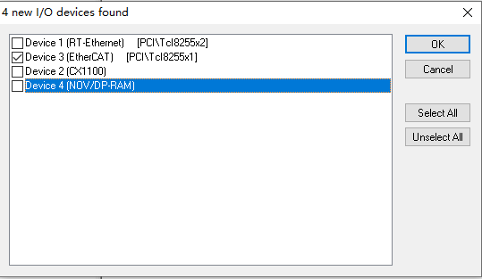
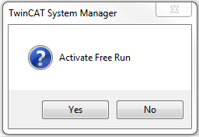
4. TwinCAT System Manager
添加伺服驱动器
扫描伺服驱动器(Config Mode下)
模块自动添加
右键

Slide 12
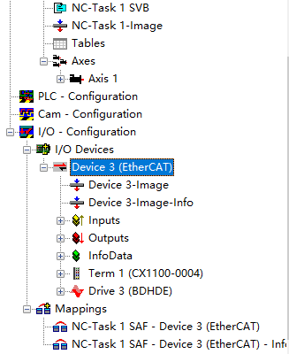
4. TwinCAT System Manager
添加伺服驱动器
添加完的元素
NC Configuration（NC轴）
IO Configuration（物理轴）
NC Configuration 下添加了:
Axis1: NC轴控
IO Configuration下添加了
Term2: EtherCAT从站模块EK1110
Drive3: BDHDE伺服驱动器

Slide 13
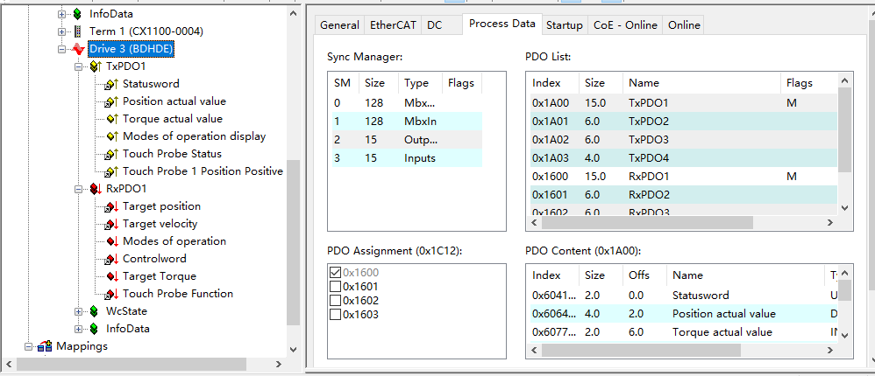
4. TwinCAT System Manager
PDO 参数确认（Process Data）
检查Drive 的PDO
双击
双击“Drive3”,选择“Process Data ”标签页
在Drives 3下的Inputs & Outputs下可看到映射的PDO
同样可在Process Data标签也看到映射的PDO
需手动选中1600和1A00复选框
PDO

Slide 14
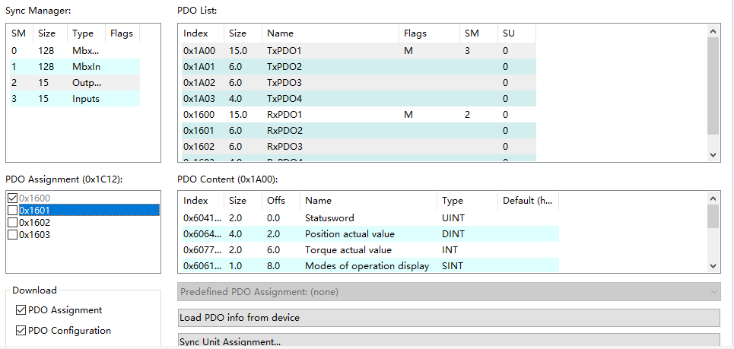
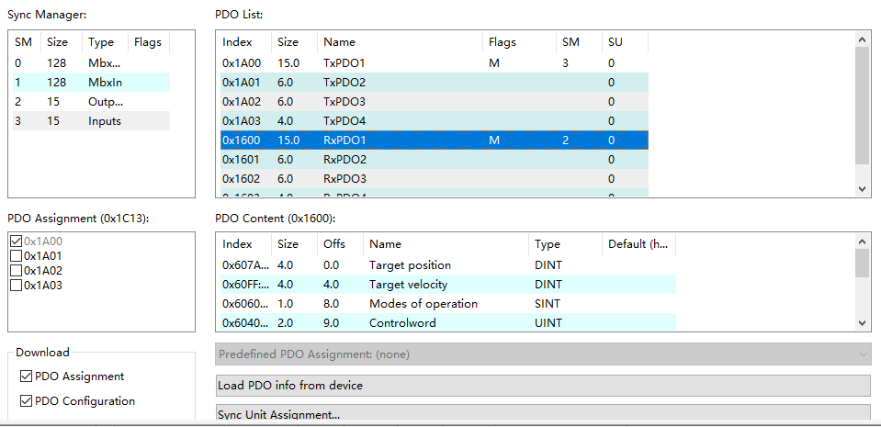
4. TwinCAT System Manager
勾选默认PDO

Slide 15
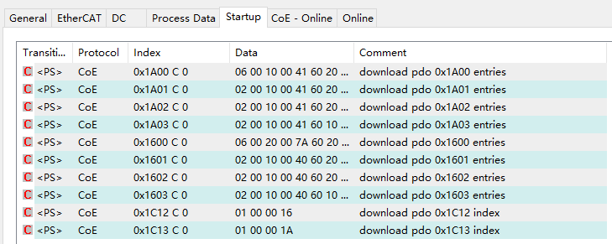
4. TwinCAT System Manager
SDO参数确认（检查Startup ）
进入Startup标签页

Slide 16
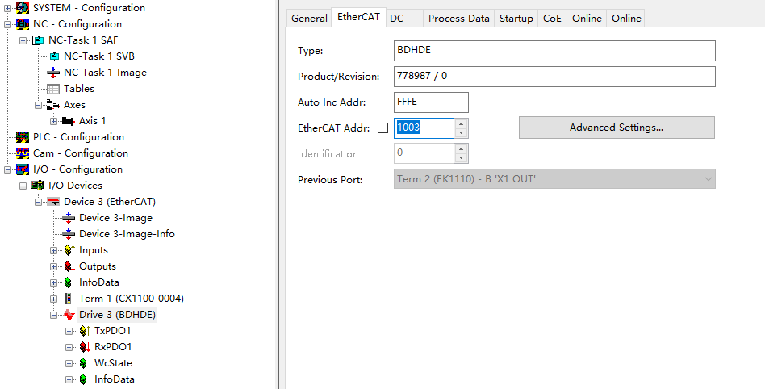
4. TwinCAT System Manager
EtherCAT参数设置

Slide 17
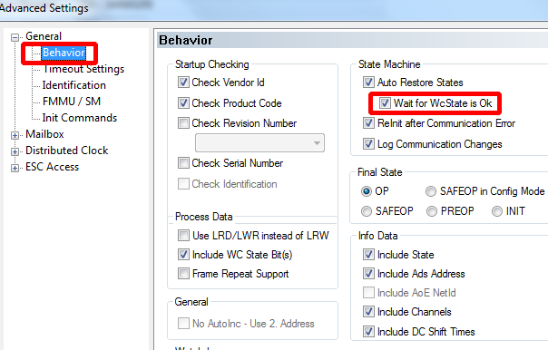
4. TwinCAT System Manager
EtherCAT参数设置
等待从站/远程站Ready

Slide 18
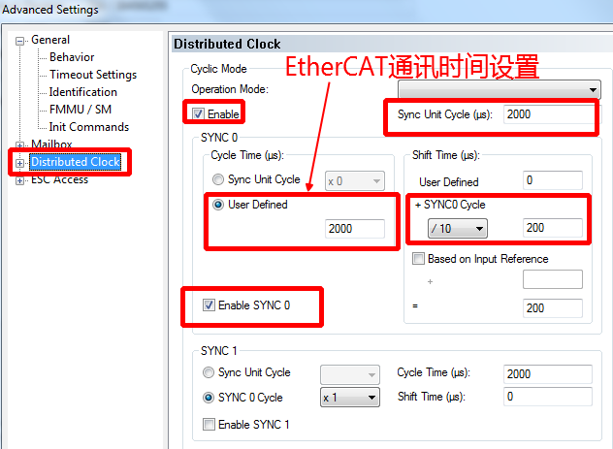
4. TwinCAT System Manager
EtherCAT参数设置

Slide 19
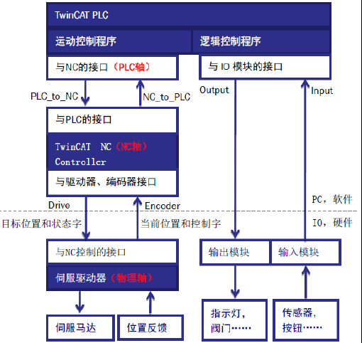
4. TwinCAT System Manager
TwinCAT中的三种轴概念
PLC轴、NC轴、物理轴
三种轴之间的关系
PLC对电机的控制
TwinCAT把电机的运动控制分为三层：
PLC轴：PLC中定义的轴变量
NC轴： NC Configuration中的轴变量
物理轴：IO Configuration中扫描或添加的物理硬件。
两个环节：
PLC轴到NC轴
NC轴到物理轴
3.PLC轴：PLC中的编程，调用MC库等。
NC轴：不需编程，主要做轨迹规划、PID运算和IO接口处理等
物理轴：指驱动器、电机和编码器。

Slide 20
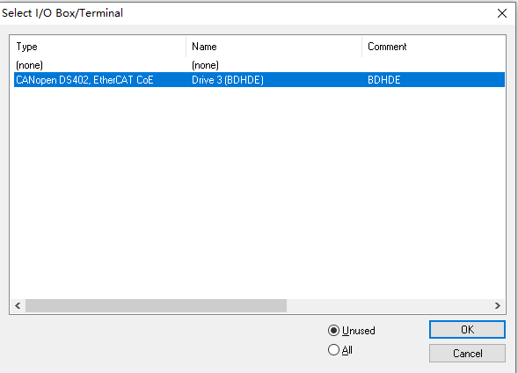
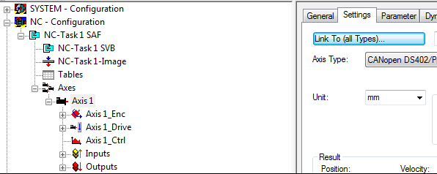
4. TwinCAT System Manager
把NC轴和物理轴连接起来
NC轴-→Link to 物理轴
选中欲关联的物理轴
选中后显示在这里
关联物理轴

Slide 21
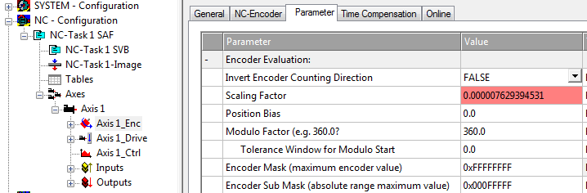
4. TwinCAT System Manager
NC轴参数设置
NC轴的参数
主要需要设置的参数：
齿轮比
速度
加速度
齿轮比设置： 1/131072
*: 如需要，Homing的相关参数也在该页面设置
2-¹⁷,或根据实际机械机构计算

Slide 22
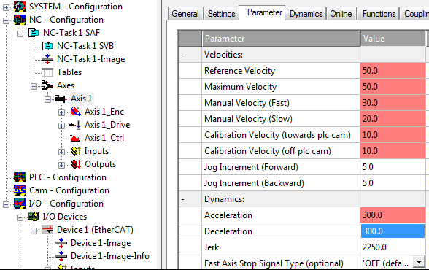
4. TwinCAT System Manager
NC轴参数设置
速度/加速度
因Scalefactor设置为 1/131072, 故这一步设置的速度和加速度均以“r”为用户单位设置
速度设置
单位为r/s
或
r/s²
加速度
设置

Slide 23
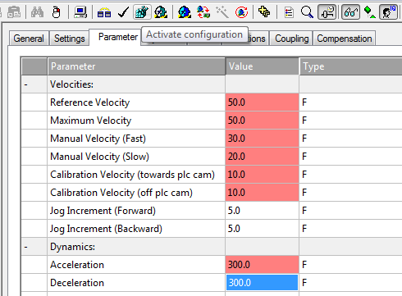
4. TwinCAT System Manager
激活配置
激活配置
刚才的设置，PLC处于Config Mode
配置激活后，PLC转入Run Mode（显示为Rtime xx%）
激活配置时，PLC主动连接从站并建立起EtherCAT通讯（检查伺服的通讯状态）
激活配置

Slide 24
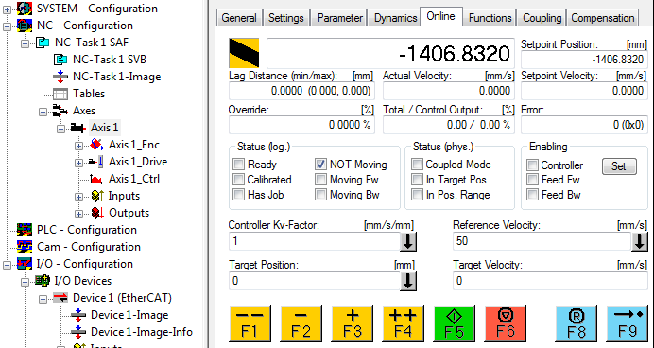
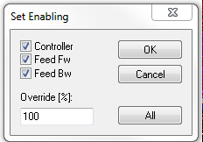
4. TwinCAT System Manager
Online-测试运行
进入测试运行
Online标签页可进行各轴的测试运行
F1： 快速反向JOG
F2：慢速反向JOG
F3：慢速正向JOG
F4：快速正向JOG
F5：绝对值定位测试
Target Position
Target Velocity
F6: 运动停止
F8： 错误复位
F9： Homing
当前值显示
绝对定位
使能轴

Slide 25
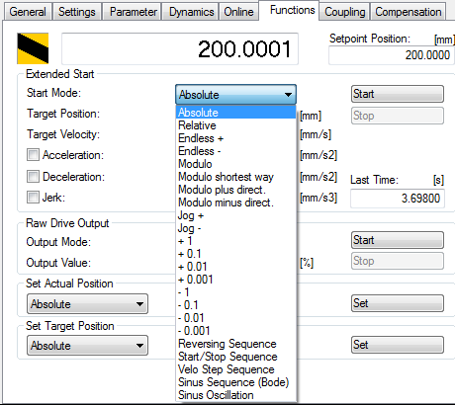
4. TwinCAT System Manager
Function-更多运行方式
更多控制方式
在Functions页面下，可以选择更多控制方式：
当前值清零
其他运动方式测试
增量式运动测试
模态轴测试
等

Slide 26
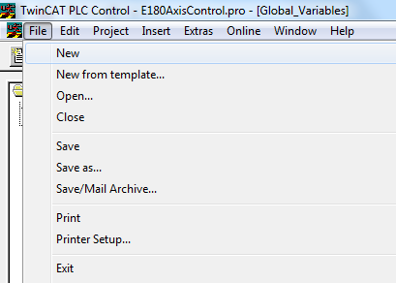
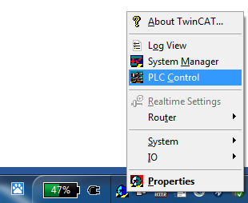
5. PLC Control 程序调试
打开TwinCAT PLC Control软件
创建新PLC程序

Slide 27
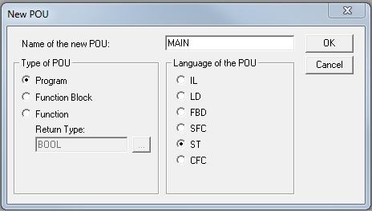
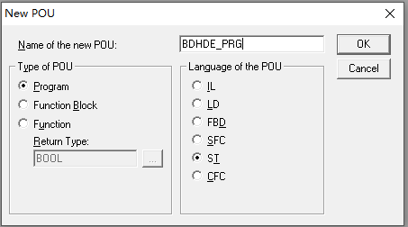
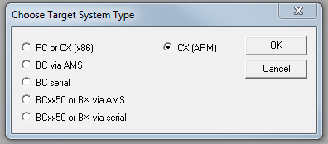
5. PLC Control 程序调试
程序的创建
根据硬件选择类型CX(ARM)
创建Main程序_ST
创建BDHDE_PRG程序 ST
轴控的程序都放到子程序里，最后再Main中调用

Slide 28
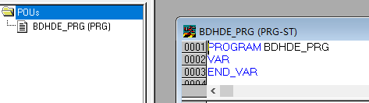
5. PLC Control 程序调试
Main程序调用
在Main中调用其他程序
其他

Slide 29
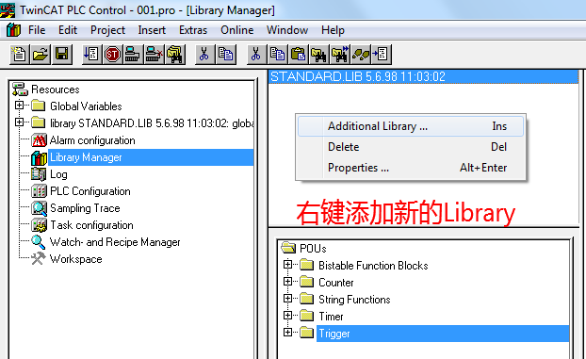
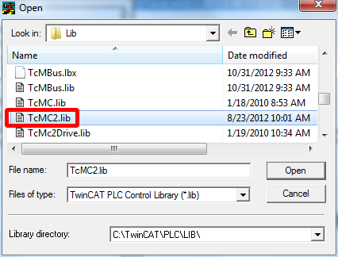
5. PLC Control 程序调试
导入运动控制库
Library Manager
TcMC2.lib

Slide 30
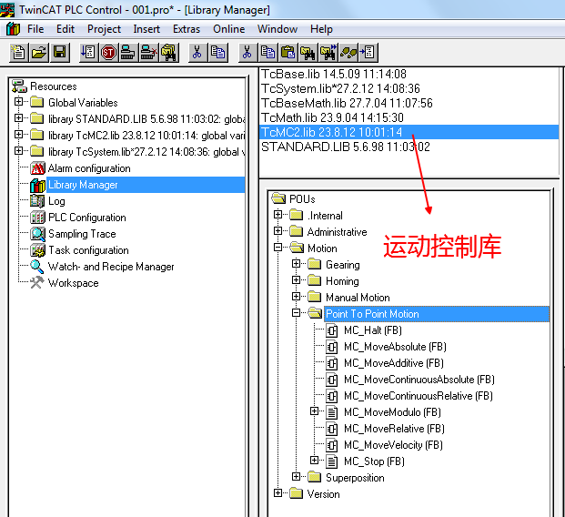
5. PLC Control 程序调试
导入运动控制库
调用后的显示
因TcMC2.lib又调用了其他库，所以显示有多个库调用进来
TcMC2.lib相比TcMC.lib是更新的库，建议调用新库
TcMC2.lib中包含轴控的所有PLCOpen功能块

Slide 31
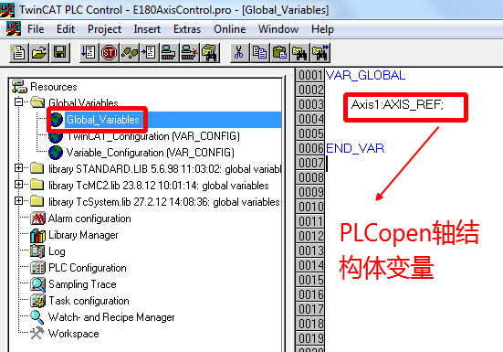
5. PLC Control 程序调试
编程
创建PLC轴变量
在“Resources”标签页下，点开“Global_Variables”并创建PLC轴全局变量：
Axis:AXIS_REF;
AXIS_REF 是轴结构体类型

Slide 32
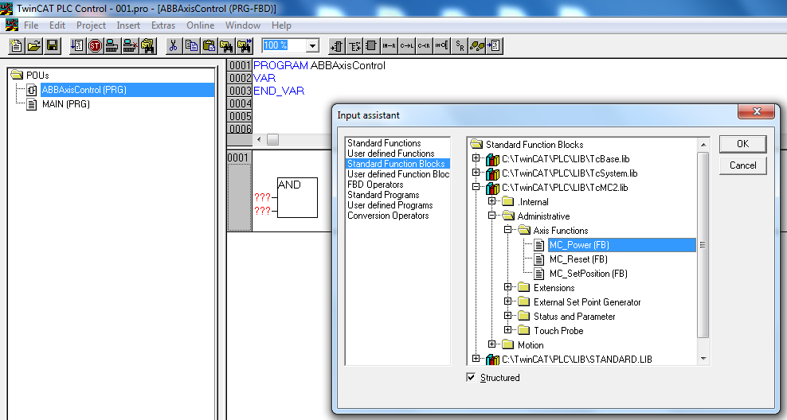
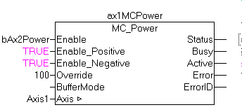
5. PLC Control 程序调试
在BDHDE_PRG中进行编程
添加MC_Power功能块
在第一个NetWork中创建功能块
可按快捷键“F2”或“Fn+F2”打开 Input Assistant
创建好的功能块如下所示：
配置Task Configuration…

Slide 33
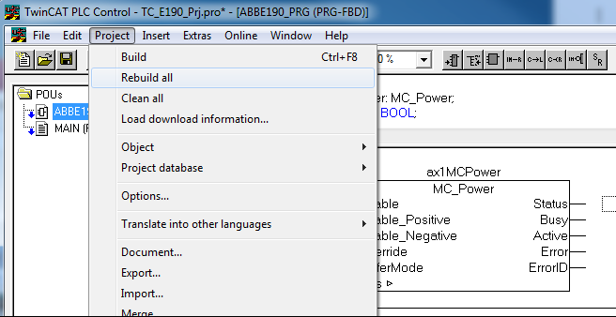
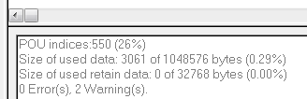
5. PLC Control 程序调试
程序编译
编译此程序
确保程序没问题

Slide 34
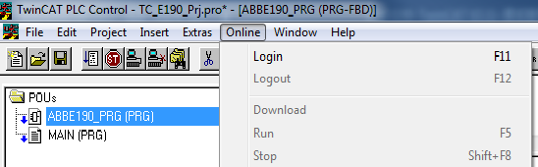
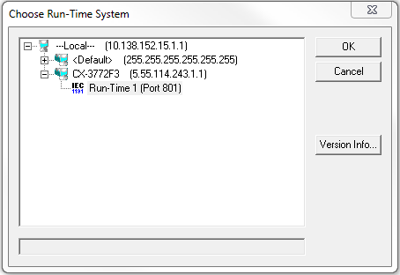

5. PLC Control 程序调试
选择目标控制器，即运行程序的PLC
Online→Choose Run-time System…
选择Run-Time 1

Slide 35


5. PLC Control 程序调试
PLC程序保存
PLC程序保存
使用Save或Save as…把PLC程序为PLC程序起名字并保存到一个文件夹中。
本应用的PLC工程名字为： TC_E190_Prg.Pro
保存完后，重新“Rebuild”程序，则在相应文件夹内自动生成同名的文件： TC_E190_Prg.tpy,用于做变量链接。（注：编译如有错误则不能生成TPY文件）
PLC轴与NC轴之间的变量链接通过此TPY文件完成

Slide 36



6. NC与PLC的连接
NC轴与PLC轴的变量链接
TwinCAT System Manager
右键
回到system manager软件，右键PLC-Configuration，点击Append PLC Project，找到前面生成的TPY文件进行添加。
添加完以后，在PLC-Configuration下会显示添加的程序

Slide 37


6. NC与PLC的连接
变量链接
PLC Input链接
PLC Outputs 连接
选中后“OK”
选中后“OK”

Slide 38

6. 使轴运行
变量链接
链接完成以后，激活配置！

Slide 39


6. 使轴运行
PLC Control 软件
Login & Run
强制使能轴
Fn+F7
轴被使能，显示“P”，即处于CSP模式

Slide 40



6. 使轴运行
添加功能块
MC_STOP
MC_MoveRelative
MC_JOG
输入可设置成变量。本处采用硬编码。 具体编程操作不再赘述

Slide 41

6. 使轴运行
Step1. 在PLC Control软件中，重新编译程序，以更新*.Typ文件
Step2. 切换到System Manager刷新TPY文件“ReScan…”，并激活配置
Step3. 切换回PLC Control软件，即可通过强置变量，实现对伺服轴的控制

Slide 42



6. 使轴运行
PLC Run
PLC Stop and TwinCAT Config 模式
PLC Stop and
TwinCAT Run模式

Slide 43


6. 使轴运行
PLC Run 模式下，不能在TwinCAT中使能轴
PLC Stop模式下，可以在TwinCAT侧使能并控制轴
Stop后，即可在TwinCAT侧使能并控制伺服轴
*： Logout也不好使
PLC Run的优先级高于TwinCAT System Manager
*PLC轴高于NC轴

Slide 44

附录： 驱动端设置
在ServoStudio2中选择[配置]-[数字IO]，功能按照如下设定：
DI1 功能选择“27-探针1”
DI2 功能选择“28-探针2”
DI3功能选择“5-正限位开关” 正限位
DI4功能选择“6-负限位开关” 负限位
DI5 功能选择“8-回零开关” 原点
输入信号的极性，请根据实际情况设定，高态有效或低态有效。

